Slide 1
Les quatre saisons, les éléments et l`alchimie
Par Nova et Wei-An

Slide 2
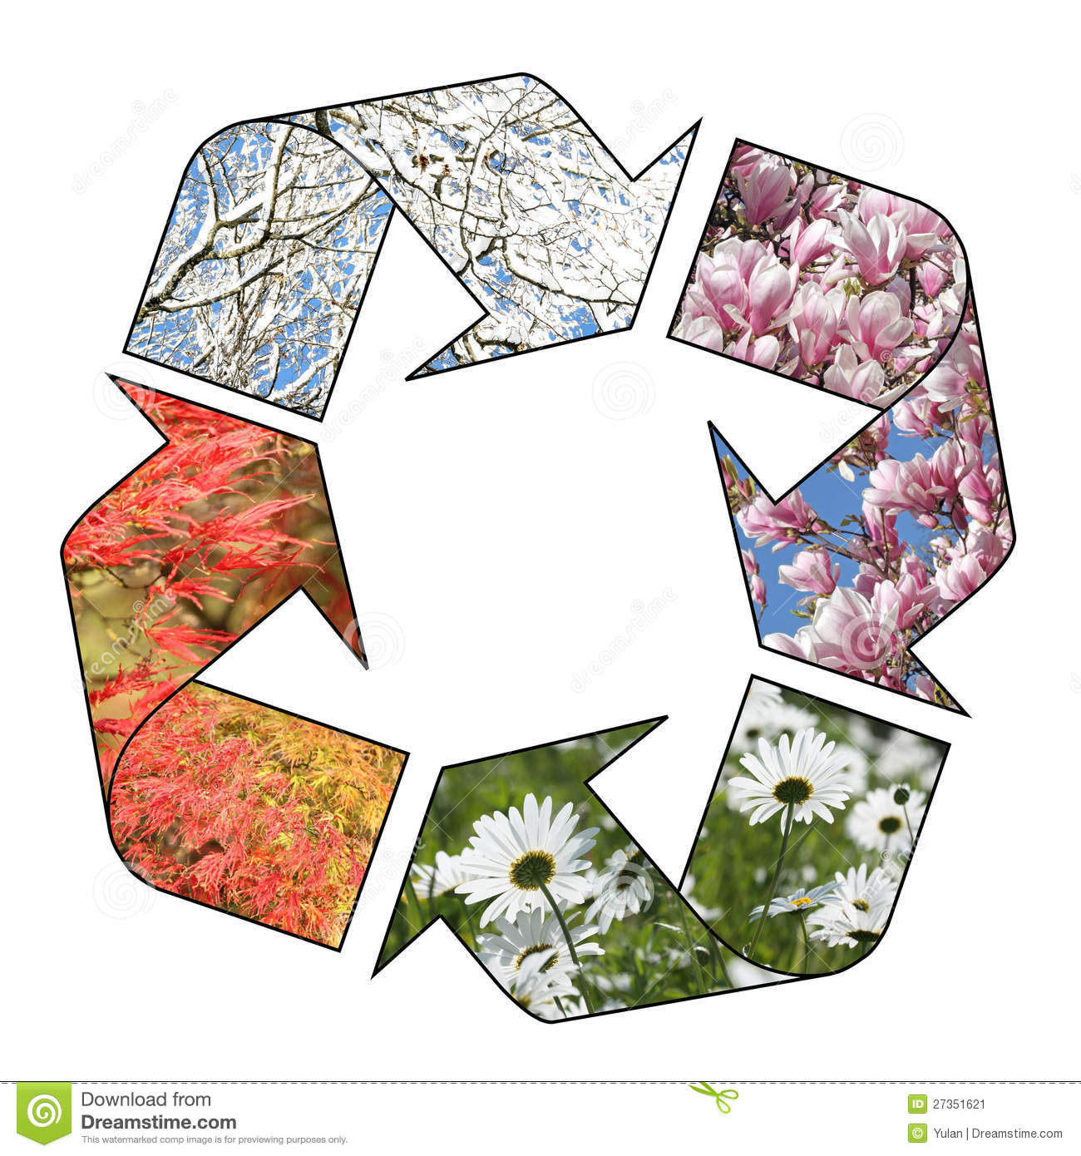
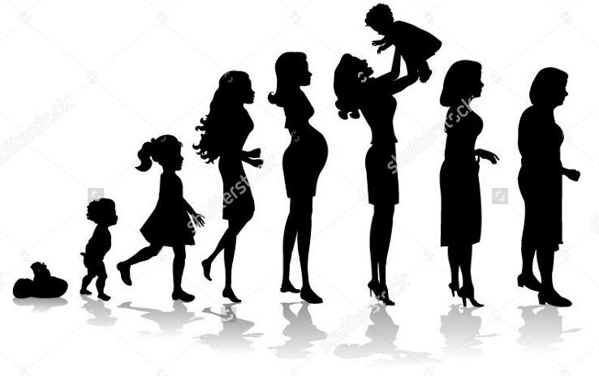
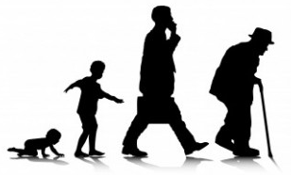
Les quatre saisons
Symbole universel de
La naissance
La croissance
La mort
La renaissance
Illustre le mythe de l`éternel retour
Symbolise les perpétuels recommencements
Diversement représentées dans les arts
Applique envers pas seulement les cycle d`année, mais la vie d`homme

Slide 3
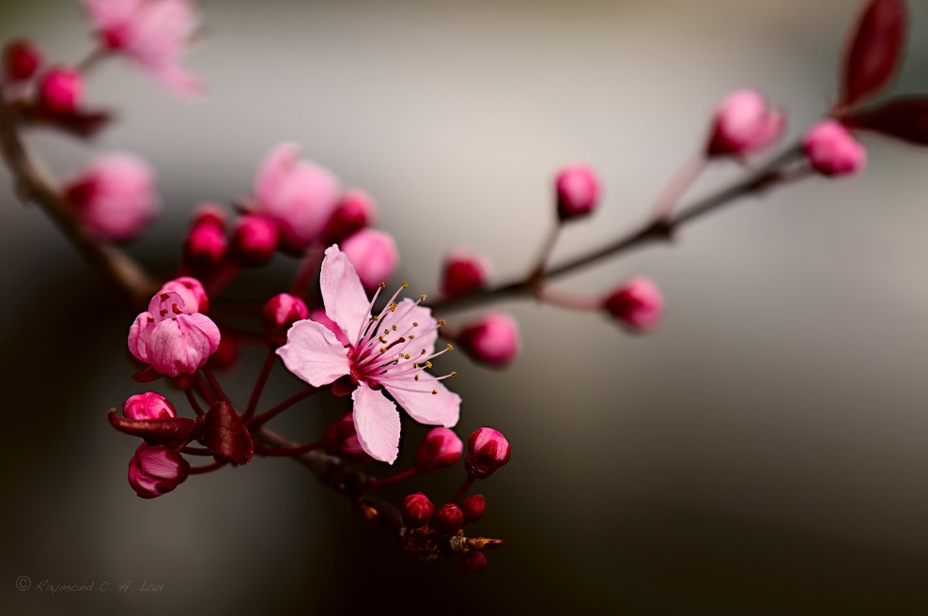
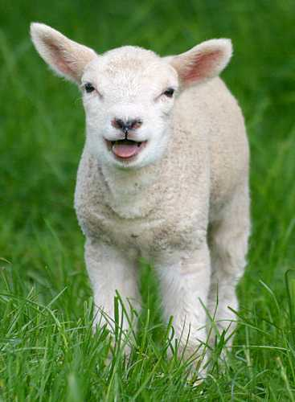
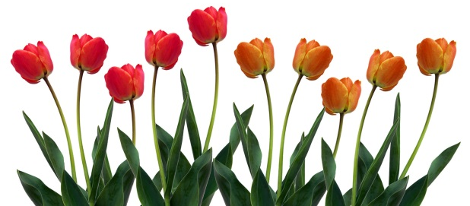
Printemps
Temps pour de
Réincarnation
Renaissance
Renouvellement
L`espoir nouveau
Nouveau commencements
Plein de promesses
Parfois représenté comme
un agneau
des fleurs
Mythologie grecque: consacré à Hermès – messager des dieux

Slide 4
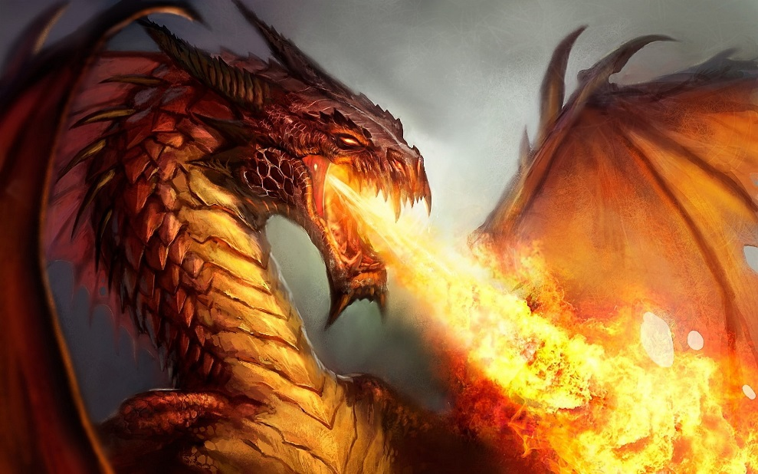
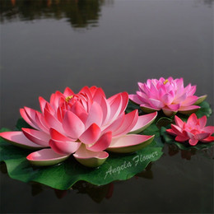
L`été
Parfois représenté en forme d`un
Dragon
Lion
En Chine, il est symbolisé par
Des lotus
Des pivoines
Mythologie grecque
consacré à Apollon – dieu solaire

Slide 5
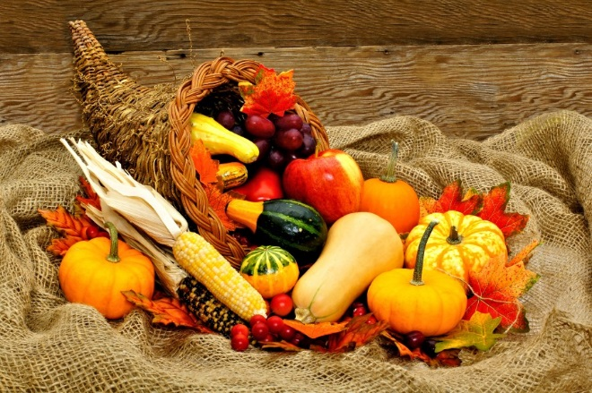
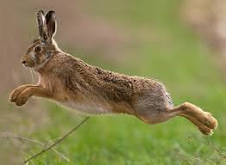
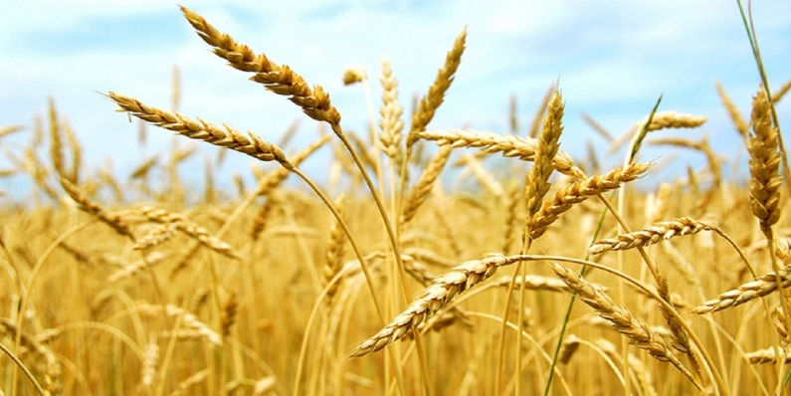
L`automne
Temps de récolte
Représenté par
corne d`abondance
Symbole d`abondance de la saison
Relier pour plusieurs années avec la fertilité
Un lièvre
Un enfant ou une femme avec un panier de raisins
Symbolise l`hospitalité
Symbolise d`abondance de la saison
Mythologie grecque: consacré à Dionysos – dieu des vendanges

Slide 6
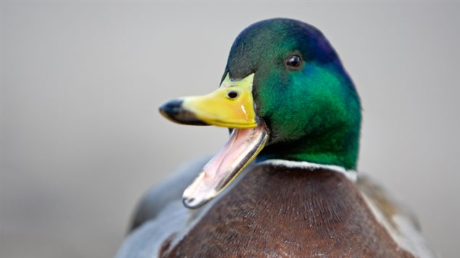
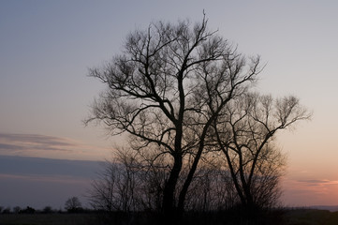
L`hiver
Représenté par
Un arbre dépouillé
Flocons de neige
Grand feu
Canard – associé à Isis, déesse égyptienne de mort
Mythologie grecque
Consacré à Héphaïstos – dieu des arts du feu et des métaux
Relier à l`enlèvement de Perséphone

Slide 7
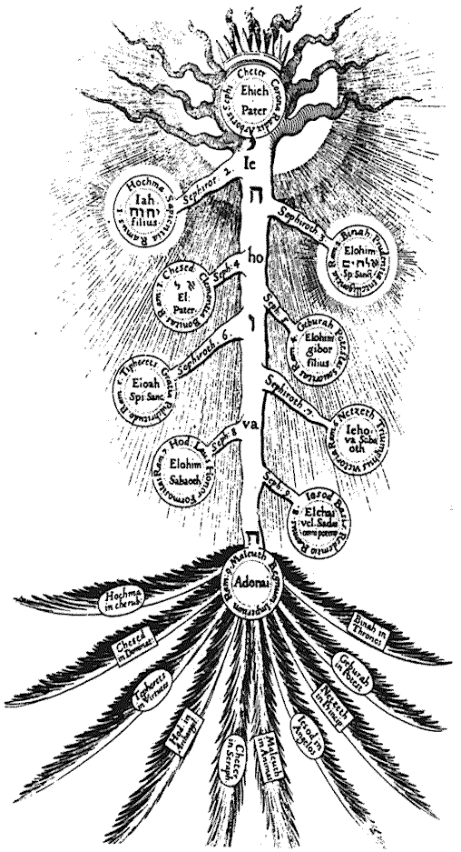
C’est quoi l’alchimie?
Originalement de l'Égypte et la restant du monde arabe.
A gagné popularité en Chine et l’Europe durant le moyenne âge.
L’étude de changer une matière en autre.
Tu peux ni créer, ni détruit, tu change seulement l’état de la substance.
Transformer des métaux en or.
Le processus de la purification.
La purification des métaux et l’âme.

Slide 8
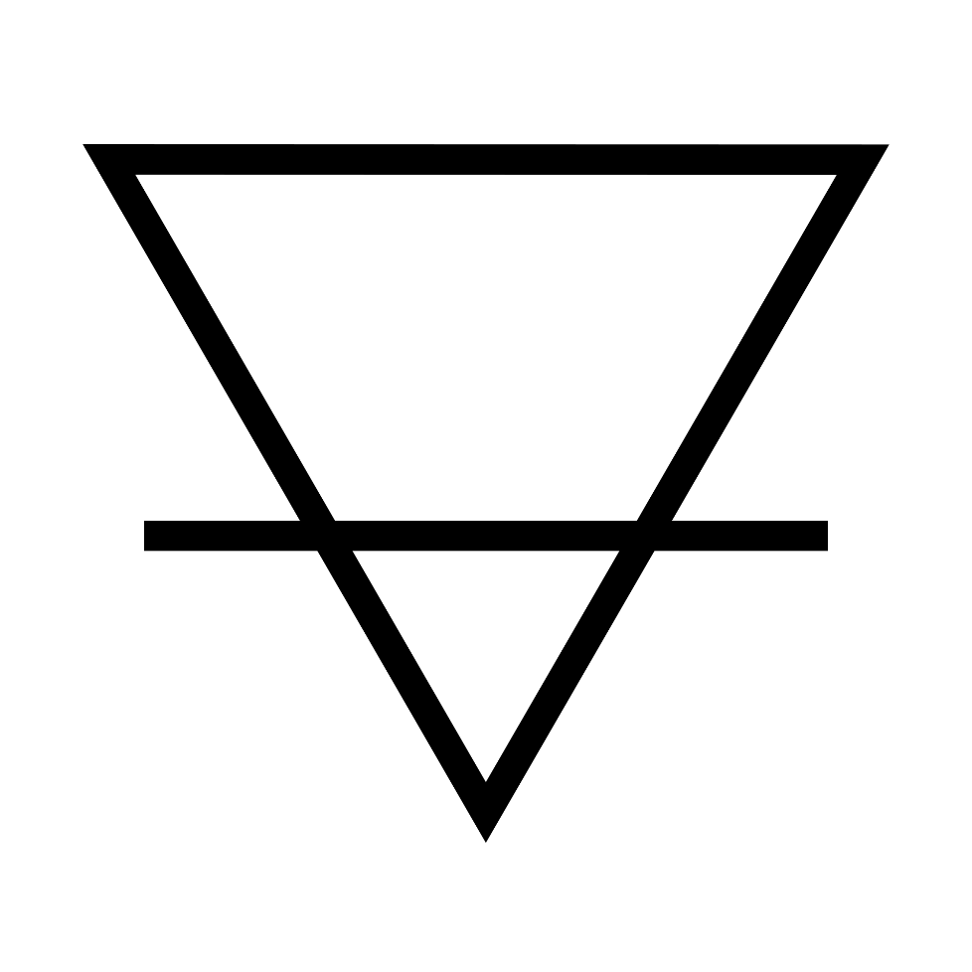
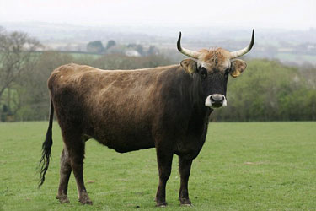
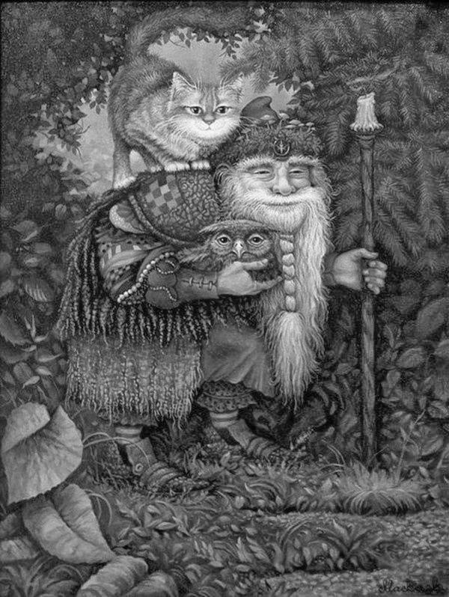
La terre
Association comme élément
Associé avec l’hiver.
L’état originale.
Tous vient de la terre, tous retourne à la terre.
La naissance et la mort.
Dans l’alchimie.
Sèche et froide.
L’état originaux de la substance.
Utiliser pour représenter le cuivre.
Féminine.

Slide 9
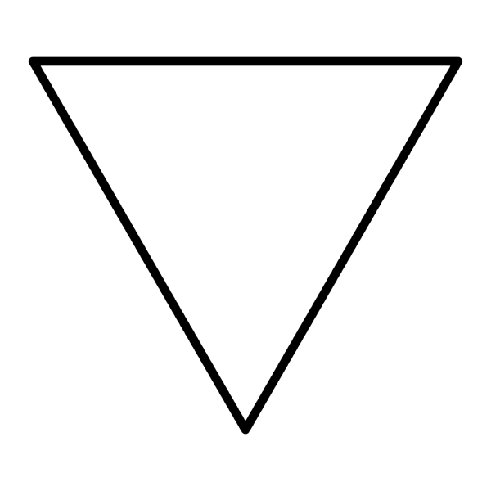
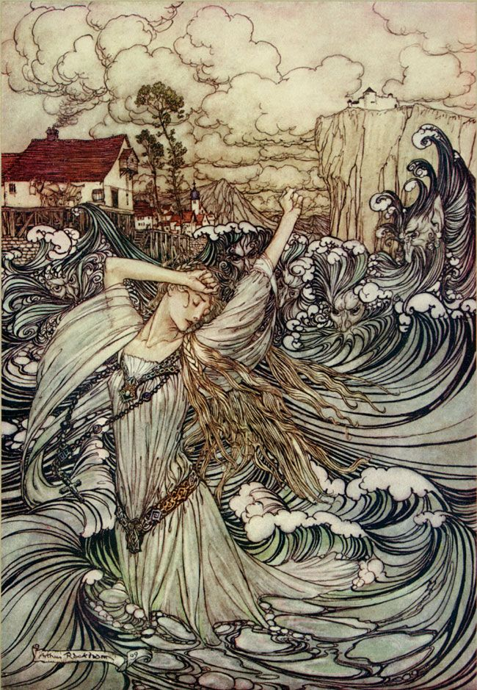
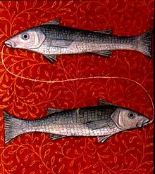
L’eau
Association comme élément
Associé avec l’automne.
La fluidité, une force que s’arrête jamais.
L’énergie de la vie.
Dans l’alchimie
Moite et froid.
Le processus de la purification.
Utiliser pour représenter l’étain.
Féminine.

Slide 10
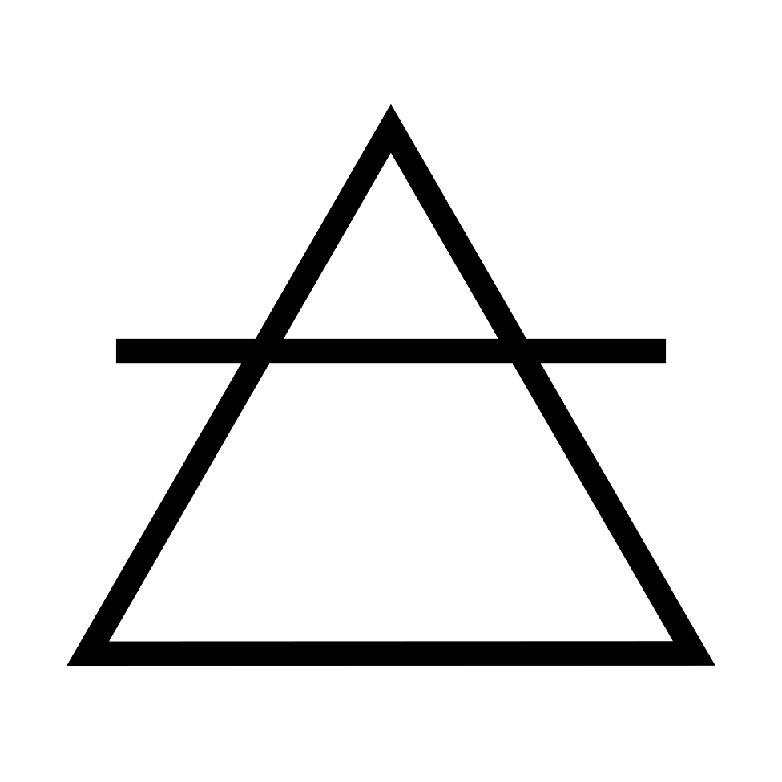
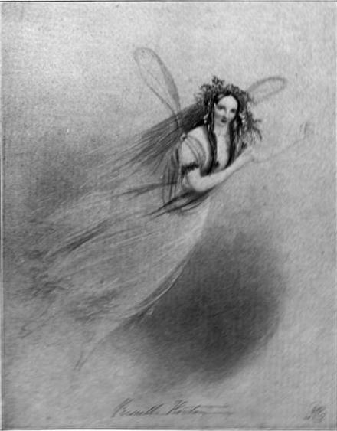
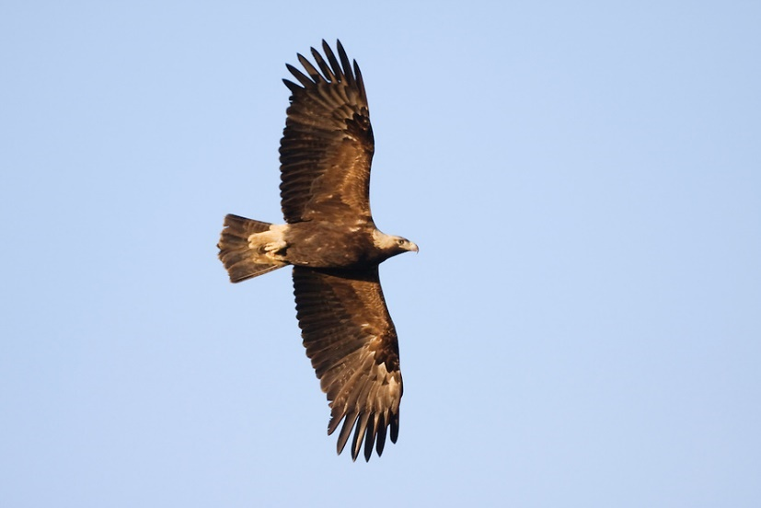
L’air
Association comme élément
Associé avec printemps.
Souffle de la vie.
La tranquillité d’être en vie.
Dans l’alchimie
Moite et chaud.
Le processus entre la purification et l’état pur.
Utiliser pour représenter le fer.
Masculine.

Slide 11
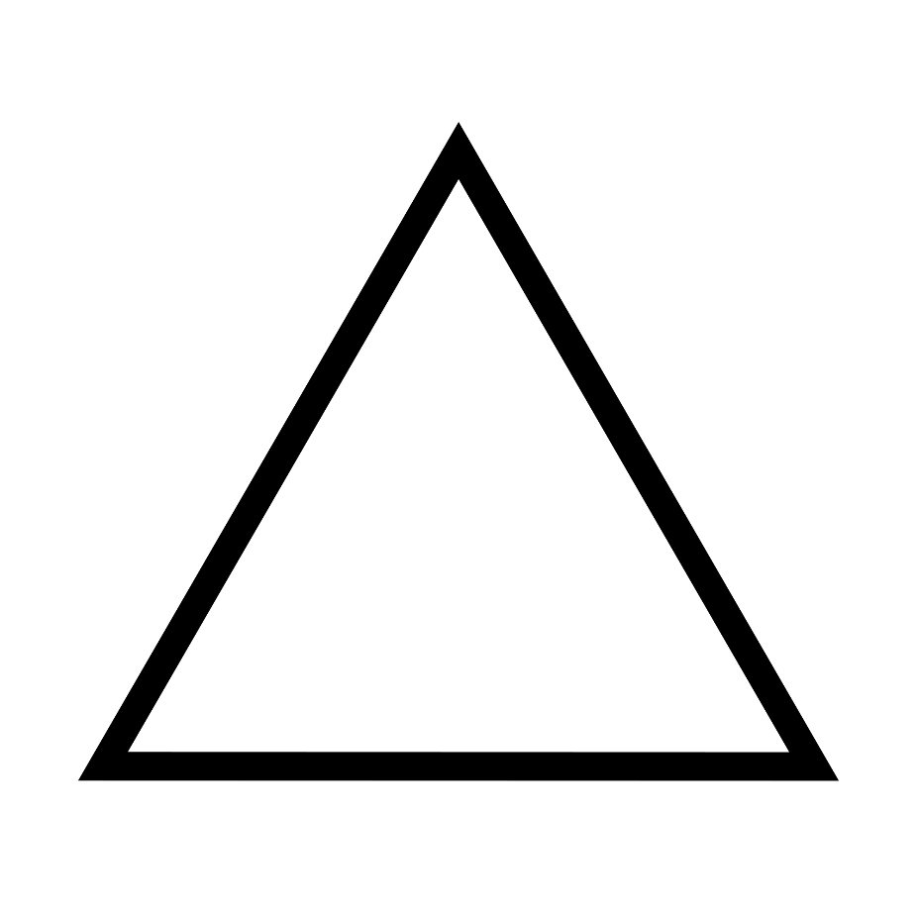
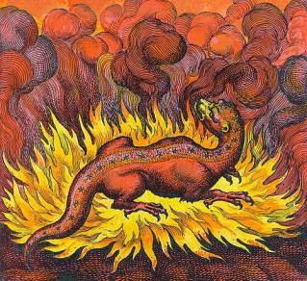
Feu
Association comme élément
Associé avec l’été
La sécurité, la chaleur.
L’espère.
Le danger et chaos.
Pleine d’énergie; rajeunissement
Dans l’alchimie
Sec et chaud.
La dernière étape d’une transformation.
La purification d’une substance.
Utiliser pour représenter le plomb.
Masculine.

Slide 12
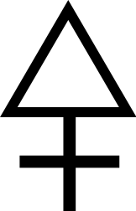
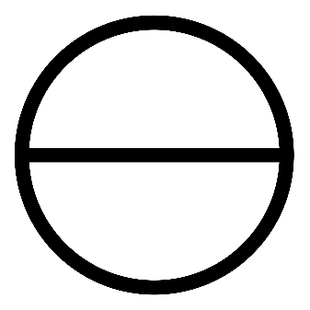
Tria Prima
Mercure
Les liquides.
Fluidité.
Âme
Soufre
Chaleur.
Les gaz.
Esprit.
Sel
Matière base.
Invisible mais, partout.

Slide 13
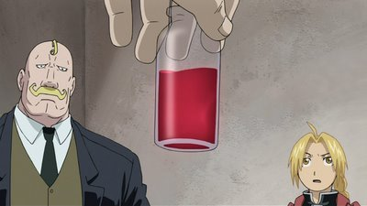
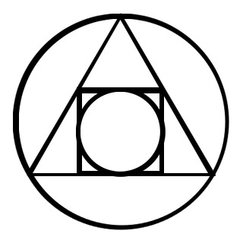
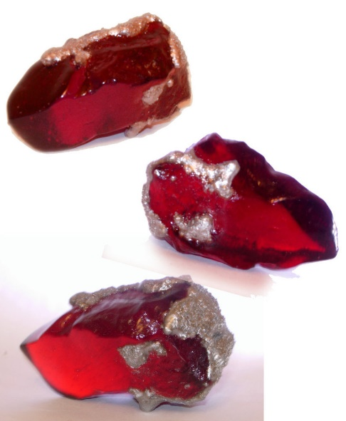
Pierre Philosophale
Peut être un:
Poudre.
Pierre.
Liquide.
Transforme des métaux en or.
Élixir de vie.
Représente la vie éternelle.

Slide 14
Bibliographies (photos)
https://www.dreamstime.com/stock-image-cycle-four-seasons-image27351621
https://thetechjournal.com/science/slow-aging.xhtml/attachment/human-life-cycle
https://www.gralon.net/articles/gastronomie-et-alimentation/alimentation/article-la-viande-d-agneau---comment-la-choisir-et-la-cuire-7037.htm
https://www.pinterest.com/explore/tulip-flower-pictures/
https://www.pinterest.com/funwithmandarin/cherry-blossom/
http://www.dhgate.com/discount/real-looking-artificial-flowers-on-sale.html
http://eskipaper.com/fire-breathing-dragon.html#gal_post_10444_fire-breathing-dragon-1.jpg
http://wonderopolis.org/wonder/what-is-a-cornucopia
http://www.leconomistemaghrebin.com/2014/09/24/tunis-recolte-cereales-hausse/
https://memoire-de-marmite.fr/2010/11/16/cuisine-civet-de-lievre-grand-mere/
http://il8.picdn.net/shutterstock/videos/710368/thumb/1.jpg
https://s-media-cache-ak0.pinimg.com/originals/ce/37/14/ce3714f40f44fcaeb05396cf29ed5c2e.gif
https://upload.wikimedia.org/wikipedia/commons/thumb/1/16/Alchemy_earth_symbol.svg/2000px-Alchemy_earth_symbol.svg.png
http://1.bp.blogspot.com/-fpVr5I83awQ/Ul5XcYHmy3I/AAAAAAAACvU/gh0FTEV38qE/s1600/f10216799a17c9e6d0f3b8dacf6239f8.jpg
https://sciencenotes.org/wp-content/uploads/2014/06/Alchemy_water.png
https://upload.wikimedia.org/wikipedia/commons/thumb/b/b0/Alchemy_air_symbol.svg/2000px-Alchemy_air_symbol.svg.png
https://upload.wikimedia.org/wikipedia/en/7/7d/ReedAriel.jpg
https://upload.wikimedia.org/wikipedia/commons/thumb/4/4c/Alchemy_fire_symbol.svg/2000px-Alchemy_fire_symbol.svg.png
http://image.wikifoundry.com/image/1/wEH3OLnMwC0LRzd9hNsSqg34876
https://upload.wikimedia.org/wikipedia/commons/thumb/f/f6/Sulphur.svg/40px-Sulphur.svg.png
https://upload.wikimedia.org/wikipedia/commons/thumb/e/ea/Salt_symbol_%28alchemy%29.svg/2000px-Salt_symbol_%28alchemy%29.svg.png
https://sciencenotes.org/wp-content/uploads/2014/06/Mercury_Alchemy_Symbol-150x300.png
http://pre13.deviantart.net/e9e8/th/pre/i/2011/177/7/7/sorcerer__s_philosopher__s_stone_by_zlurpo-d3k49q7.jpg
http://emblemsbattlefield.com/uploads/posts/2014/10/philosopher-s-stone_1.jpg
http://static4.fjcdn.com/thumbnails/comments/Come+on+you+don+t+need+to+lie+it+s+obvious+than+_03c4b29025d07f373b3cbbfd0524acd0.jpg

